Slide 1
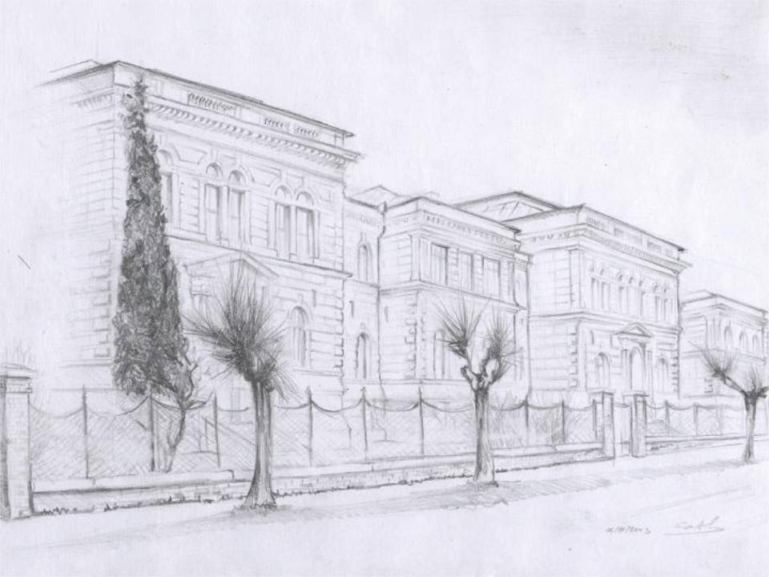
Notes:
Burza SŠ 2020_2021

Slide 2
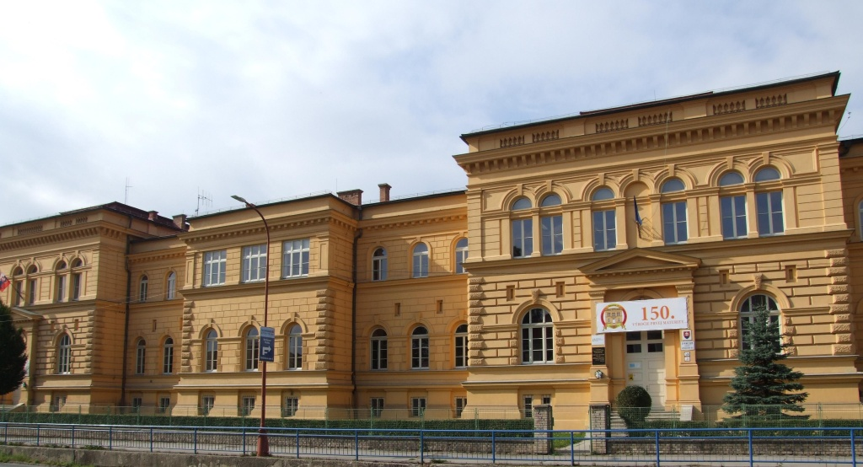
Študijný odbor: 7902 J gymnázium
Otvárame všeobecnovzdelávacie triedy
a triedy so zameraním na:
- cudzie jazyky
- informatiku
V školskom roku 2020/2021 študuje na škole 451 žiakov v 16 triedach

Slide 3
Chceš byť úspešný ako naši absolventi?
Začni tým, že sa prihlásiš
na školu s viac ako 150 ročnou históriou

Slide 4
Možnosť vybrať si z 25 voliteľných predmetov v 3. a 4. ročníku
Používať kopírovacie stroje zdarma
- Nový športový areál
Oddychová zóna v záhrade školy s environmentálnou učebňou
Medzinárodné projekty a výmenné pobyty v zahraničí

Slide 5
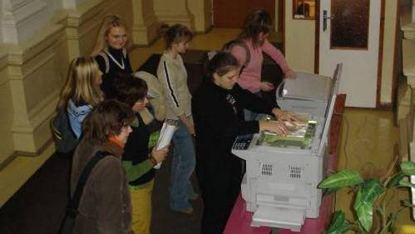
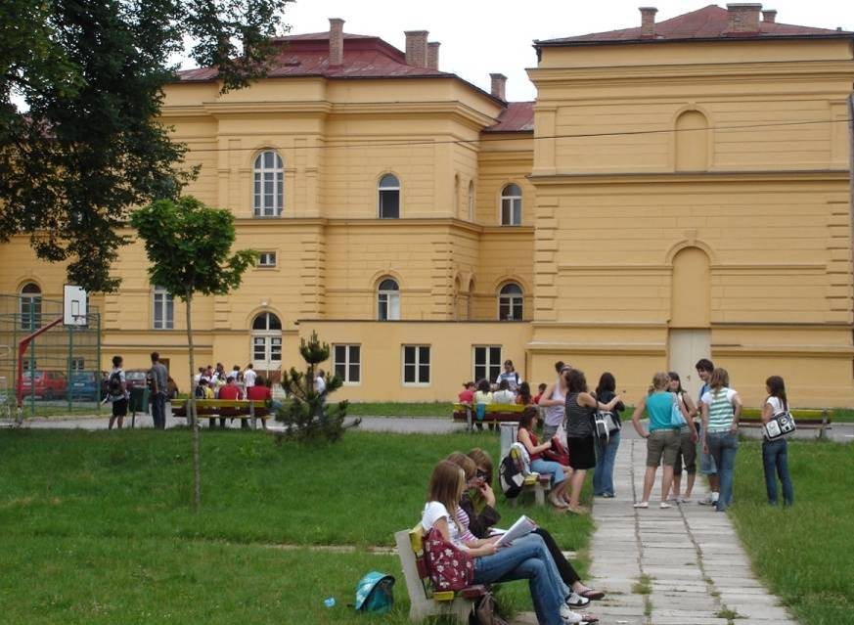
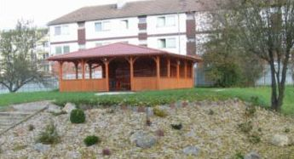

Slide 6
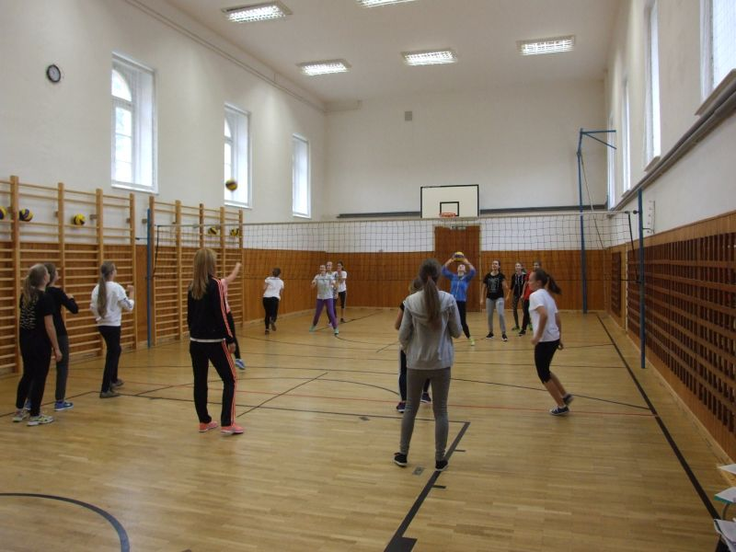
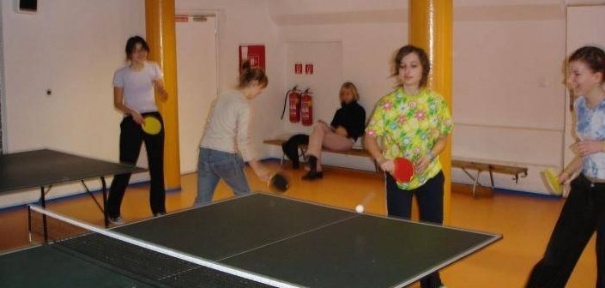
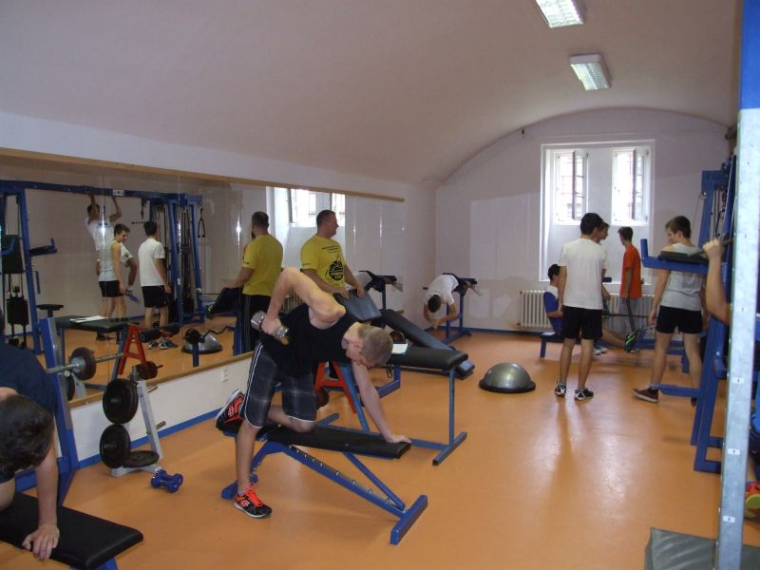
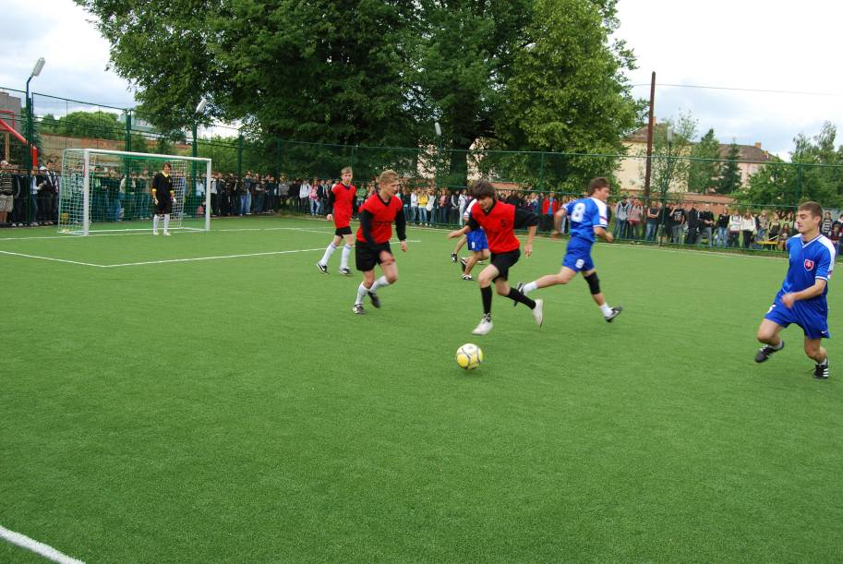

Slide 7
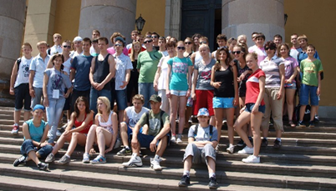
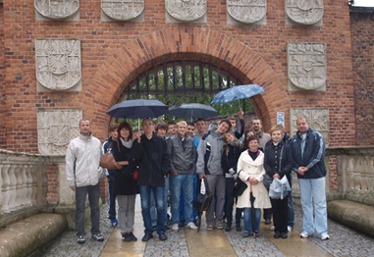
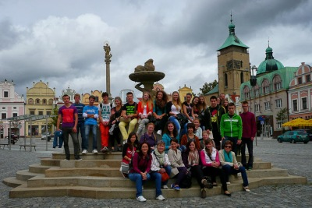
Partnerské vzťahy a výmenné pobyty pre žiakov školy v Poľsku, Česku, Nemecku a v Rusku
Notes:
Naša škola má družobné styky s Poľskom, ČR, Maďarskom a Nemeckom.

Slide 8
Medzinárodné projekty – Erasmus+
SOCIAL MEDIA TO PROMOTE EDUCATION BESIDES FUN
Využitie sociálnych médií vo vyučovaní
Zúčastnené krajiny: Taliansko, Francúzsko, Turecko, Česko a Slovensko
OLD PLACES – NEW SPACES
Pretvorenie miesta na našej škole, v našom meste na nové učebné priestory
Zúčastnené krajiny: Slovensko, Turecko, Lotyšsko, Litva
Notes:
Erasmus + (Way to Go) – v rámci projektu spolupracujeme s 2 fínskymi školami, školou z Grécka, Talianska, Španielska, Turecka, a Islandu. Do projektu je zapojených takmer 40 žiakov 2. ročníka. Zúčastnili sme sa medzinárodných workshopov v 4 krajinách – pred 2 týždňami sme sa vrátli z Islandu.

Slide 9
Projekt Medzinárodnej ceny vojvodu z Edinburghu
Podpora mladých ľudí na ich ceste k samostatnosti, sebavedomiu, úspechu v živote a sociálnemu cíteniu V programe DofE si mladí ľudia stanovujú individuálne ciele a výzvy v niekoľkých aktivitách a na ceste k ich splneniu
IT Akadémia – vzdelávanie pre 21. storočie
Inovácia prírodovedného a technického vzdelávania na ZŠ a SŠ so zameraním na informatiku a IKT, orientácia mladých ľudí na uplatnenie sa v IT sektore

Slide 10
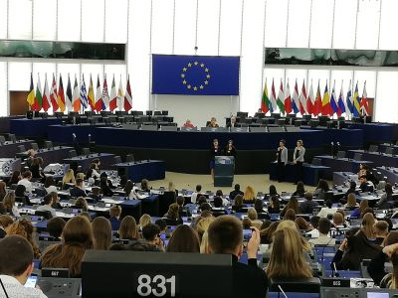
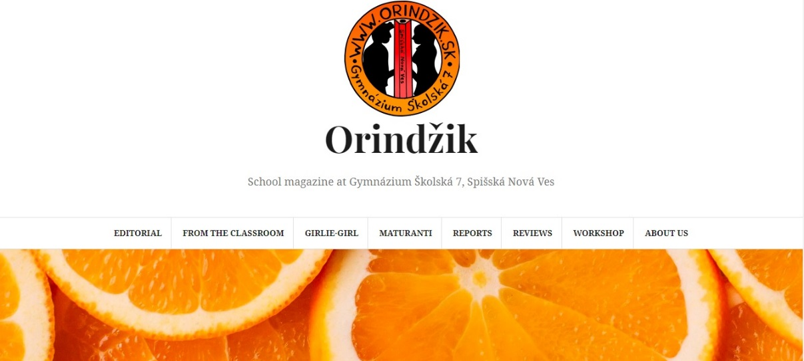
Medzinárodné a domáce projekty
Projekt Euroscola a návšteva
Európskeho parlamentu v Štrasburgu
Prvý elektronický časopis
v anglickom jazyku - Orindžik
Notes:
Euroscola - umožňuje mladým ľuďom na jeden deň navštíviť Štrasburg a rokovať v budove Európskeho parlamentu ako ozajstní europoslanci. Koncom októbra odchádza skupina 24 žiakov do Strasburgu, kde sa zúčastnia jedného pracovného dňa v EÚ parlamente. S ďalšími mladými európanmi (cca 500 mladých ľudí) budeme spoločne uvažovať nad dôsledkami budovania Európy a využijeme jazykové znalosti (ANJ) na dorozumenie sa so svojimi partnermi.
Fyzikálny Paríž a návšteva Cernu - jeden z našich najobľúbenejších programov prispôsobený špeciálne pre fyzikárov!

Slide 11
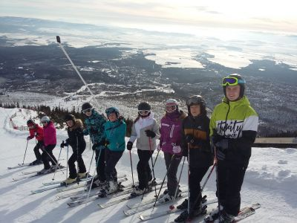
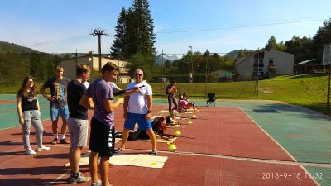
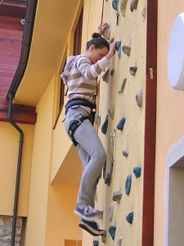
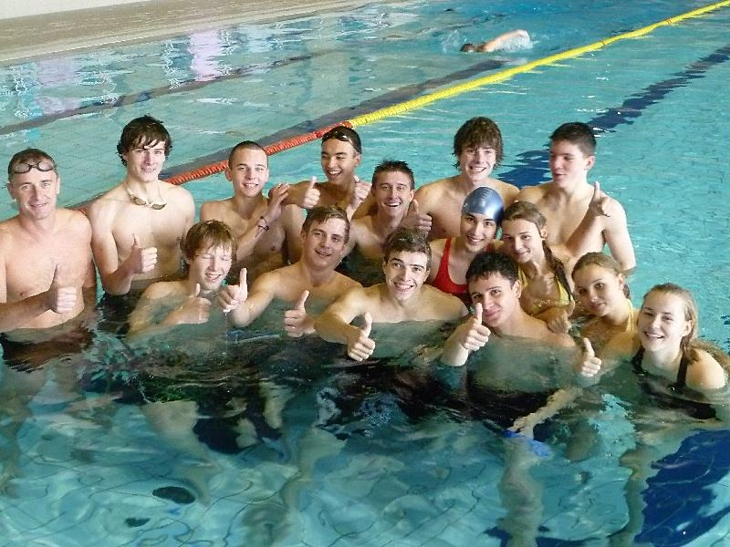
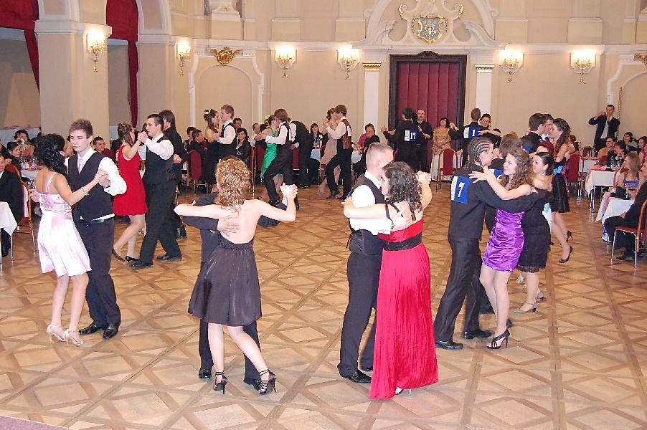
OBĽÚBENÉ ŠTUDENTSKÉ AKCIE:
lyžiarsky kurz vo Vysokých
Tatrách,
plavecký kurz,
branný kurz,
tradičný školský ples.

Slide 12
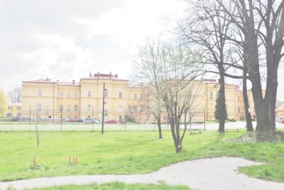
Kontakt
Tel.: +421 53 / 44 222 59
E-mail: skola@gymsnv.sk
Web: www.gymsnv.sk
www.facebook.com/gymnaziumskolska7
www.instagram.com/gymnaziumskolska
www.youtube.com/gymsnv

